Slide 1
Индивидуальное развитие особи, всю совокупность её преобразований от возникновения до конца жизни называют онтогенезом.

Slide 3
Изучением вопросов, связанных с индивидуальным развитием организмов, занимается эмбриология
(от греч. еmbryon – зародыш).

Slide 4
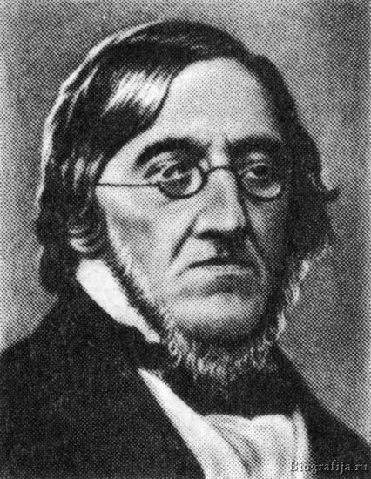
Карл Эрнест фон Бэр
(1792 – 1876)
Основателем современной
эмбриологии считается академик Российской Академии К.М.Бэр.
В 1828 году он опубликовал сочинение «История развития животных», в котором доказывал, что человек развивается по единому плану со всеми позвоночными животными.

Slide 5
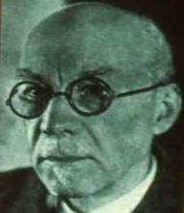
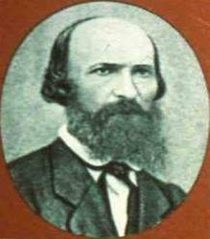
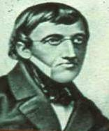
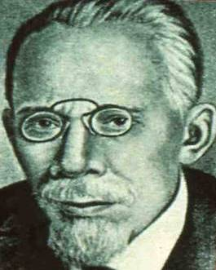
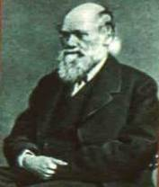
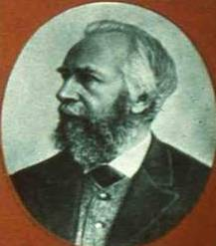
Ученные - эмбриологи
Шмальгаузен
Мюллер
Бэр – основатель эмбриологии в 1828 г. на основе фундаментальных наблюдений над развитием зародышей некоторых животных положил начало научной эмбриологии
А. О. Ковалевский и И.И. Мечников установили принцип развития животных
Ф. Мюллер и Э. Геккель сформулировали биогенетический закон
А. Н. Северцов произвел дальнейшую разработку вопросов эволюционной эмбриологии
И.И. Шмальгаузен занимался вопросами сравнительной эмбриологии позвоночных
Ч. Дарвин разработал эволюционную теорию, изучал наследственность и изменчивость организмов
Бэр
Северцев
Дарвин
Геккель

Slide 6
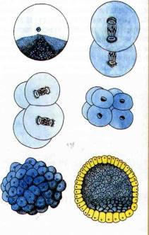
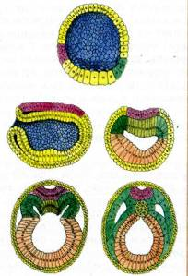
Основные стадии эмбриогенеза
Стадия дробления
Стадия гаструляции
Стадия органогенеза

Slide 7
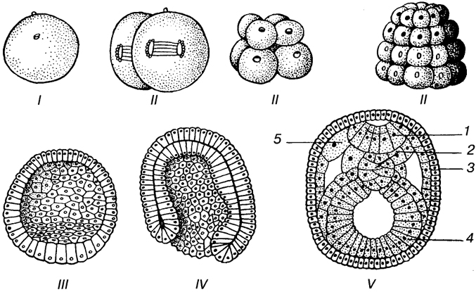

Slide 8
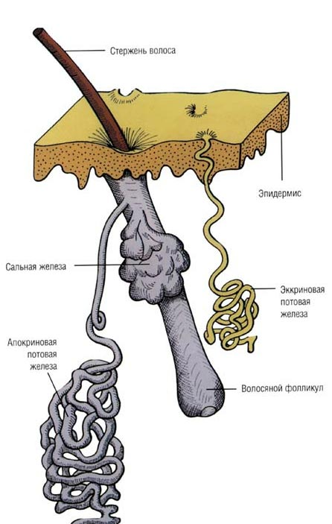
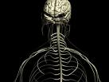
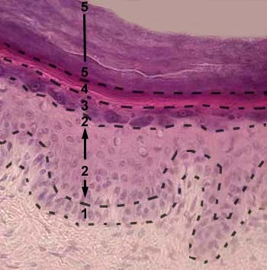
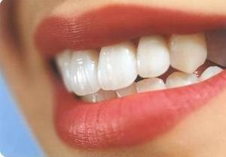
Кожные
железы
Нервная система и
органы чувств
эктодерма
Роговые выросты
Эмаль зубов
Эпидермис кожи

Slide 9
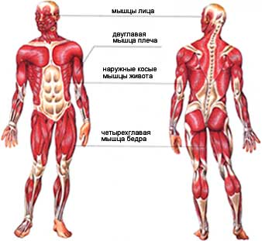
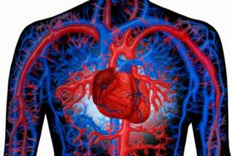
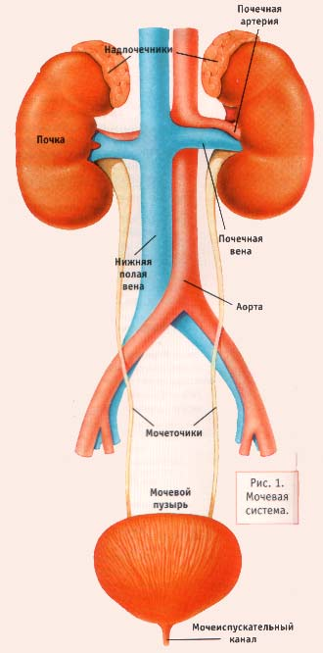
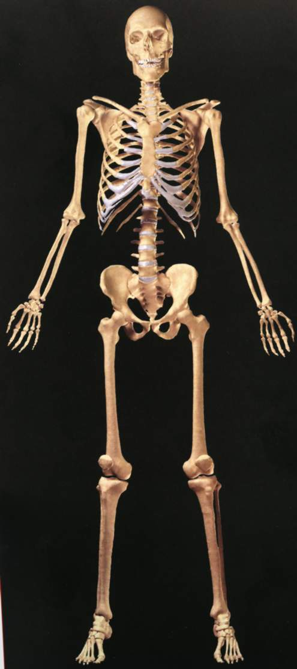
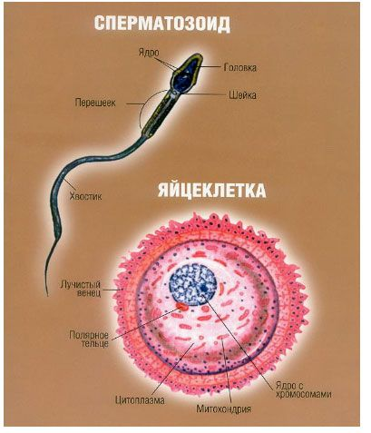
мускулатура
кровеносная система
мезодерма
скелет
половая система
выделительная система

Slide 10
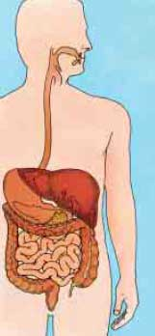
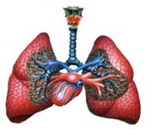
энтодерма
печень
поджелудочная
железа
Эпителий органов
дыхания
Эпителий органов
пищеварения

Slide 11
Оцени свою работу на уроке.
«Как я поработал на уроке?»
(лист самооценки)
1.Меня заинтересовал материал урока, заставил задуматься.
2.Мои знания по теме выросли
3.Я отвечал на вопросы учителя, вступал в беседу
4.Участвовал в диалоге на уроке
5.Активно работал в группе с раздаточными материалами: писал, заполнял таблицу…
6.Работал с литературой учебной и дополнительной
7.Выступал перед классом с рассказом представлял итоги работы группы
8.Помогал товарищам работать на общее дело группы
9.Я буду применять знания полученные на уроке, т.к. они полезны для будущей жизни
10. Я слушал всех участников урока

Slide 12
Критерии оценки
«Как я поработал на уроке?»
(лист самооценки)
10-8 «+»-отличная работа на уроке
7-6 «+»-хорошая работа на уроке
5-4 «+»-удовлетворительно поработал на уроке
3-1 «+» - стоит задуматься над изменением отношения к учебе

